Slide 1
cesiumjs讲解

Slide 2
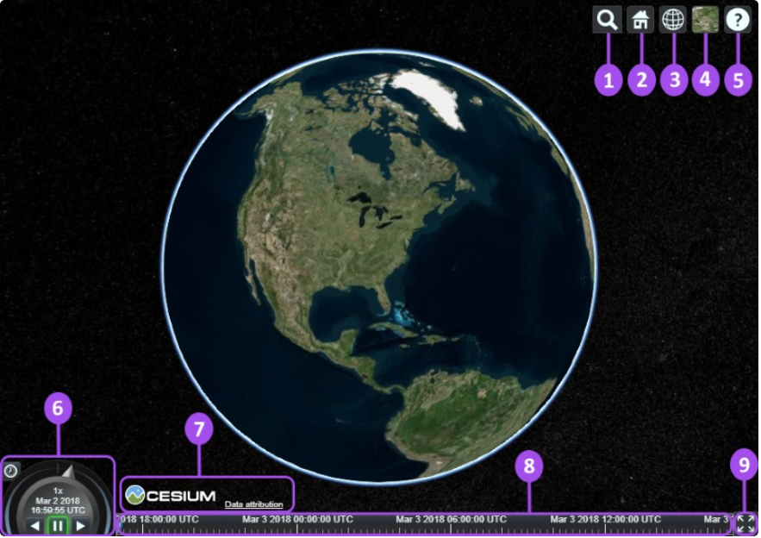
cesium初识
https://cesium.com/docs/tutorials/getting-started/
Notes:
var tileset = scene.primitives.add(new Cesium.Cesium3DTileset({
url : 'http://localhost:8002/tilesets/Seattle/tileset.json'
}));

Slide 3
cesium用途
1.大规模海量数据的加载 3DTiles 格式 瓦片
一些GIS(地理信息系统)数据：倾斜摄影数据， bim数据
2.地形和影像数据
谷歌地图,高德地图
3.三维模型数据
gltf格式
4.矢量和几何数据
5.基于时态的数据可视化
czml
6.多种场景模式3D,2D,2.5D
https://sandcastle.cesium.com/?src=Hello%20World.html&label=Showcases 示例

Slide 4
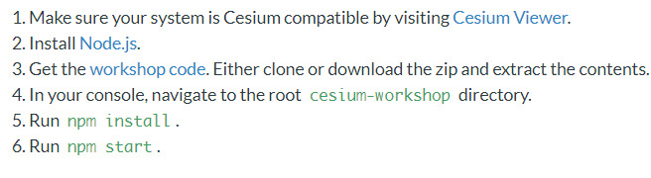
cesium开发
编辑器：vscode
服务：node.js
cesiumjs:cesiumjs包
npm install
npm start
引入cesiumjs
引入widget.css
创建容器 <div id="cesiumContainer"></div>
将三维窗口绑定在div上 var viewer = new Cesium.Viewer('cesiumContainer');

Slide 5
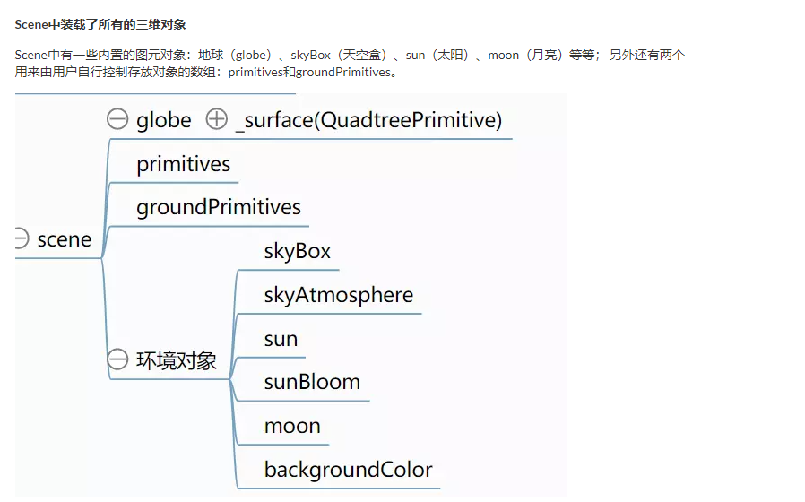
cesium scene结构
Notes:
http://cesium.xin/cesium/cn/Documentation1.62/Entity.html?classFilter=entity

Slide 6
加载3d tiles数据
var tileset = viewer.scene.primitives.add(new Cesium.Cesium3DTileset({
url : 'http://localhost:8002/tilesets/Seattle/tileset.json'
}));
viewer.zoomTo(tileset)

Slide 7
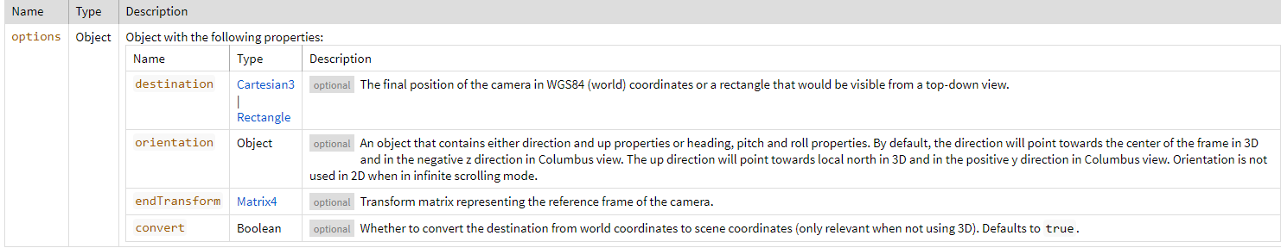
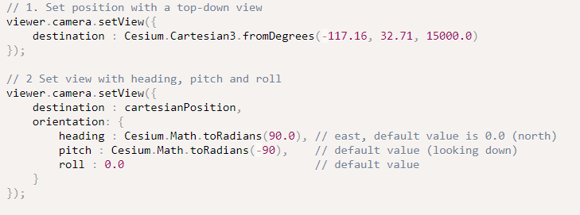
相机 （Camera）
setView(options) 世界坐标 以米为单位 直接定位到目的地
定位到北京 （116.39，39.9，15000）
Notes:
设置视角
角度朝向 默认俯视

Slide 8
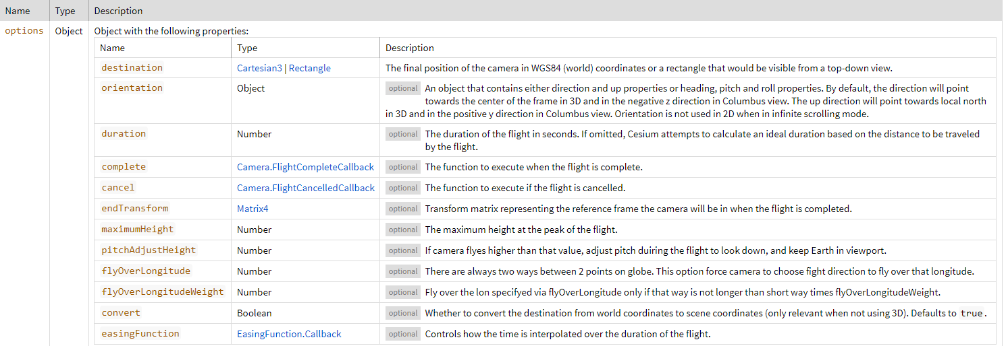
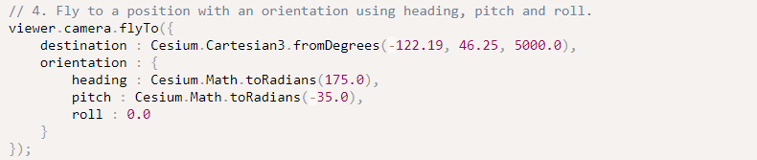
flyTo(options) 平滑过渡到目的地

Slide 9
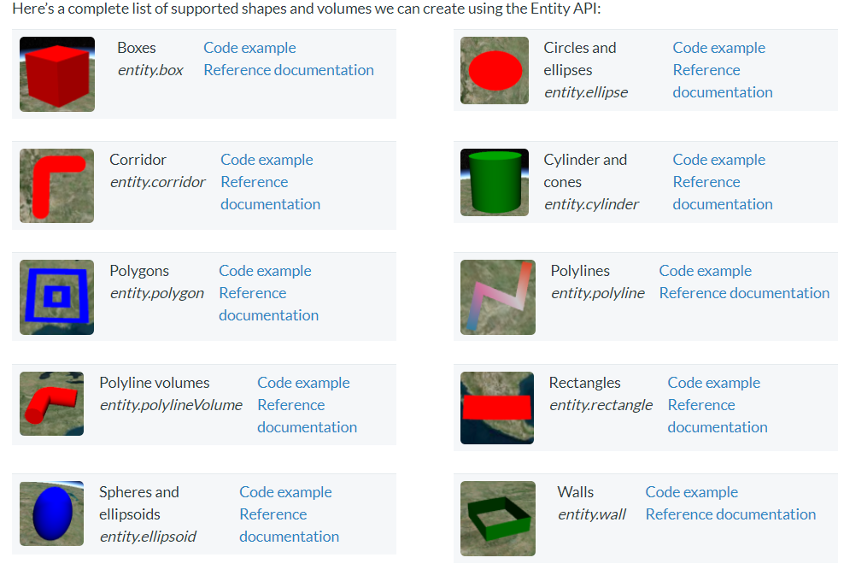
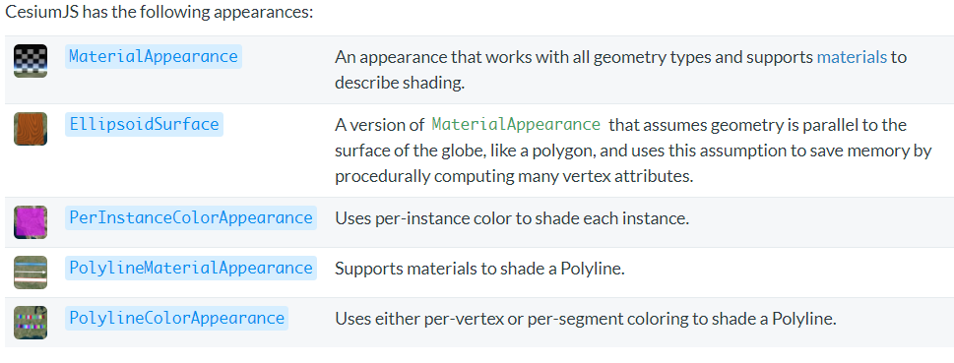
五花八门的实体
http://cesium.xin/cesium/cn/Documentation1.62/Entity.html?classFilter=entity 中文API文档

Slide 10
添加实体到场景中
var entity = viewer.entities.add({
position: Cesium.Cartesian3.fromDegrees(-103.0, 40.0),
ellipse : {
semiMinorAxis : 250000.0,
semiMajorAxis : 400000.0,
material : Cesium.Color.BLUE.withAlpha(0.5)
}
});
viewer.zoomTo(viewer.entities);
找到某个实体
var entity = viewer.entities.getById('uniqueId');

Slide 11
图元
Billboard/Label/Point
Polylines

Slide 12
外部模型加载
var entity = viewer.entities.add({
position : Cesium.Cartesian3.fromDegrees(-123.0744619, 44.0503706),
model : {
uri : '../../../../Apps/SampleData/models/GroundVehicle/GroundVehicle.glb'
}
});

Slide 13
坐标
经纬度坐标
new Cesium.Cartographic(longitude, latitude, height)
笛卡尔坐标
new Cesium.Cartesian3(x, y, z)
经纬度转世界坐标
Cesium.Cartesian3.fromDegrees(longitude, latitude, height, ellipsoid, result) → Cartesian3
var position=Cesium.Cartesian3.fromDegrees(-103.0, 40.0)
世界坐标转经纬度
Cesium.Cartographic.fromCartesian(cartesian,ellipsoid) → Cartographic

